Slide 1
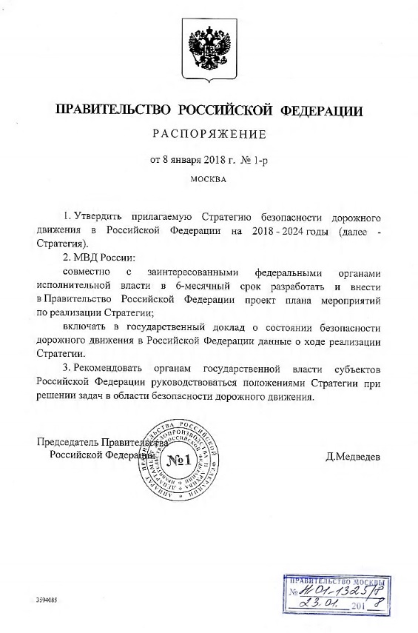
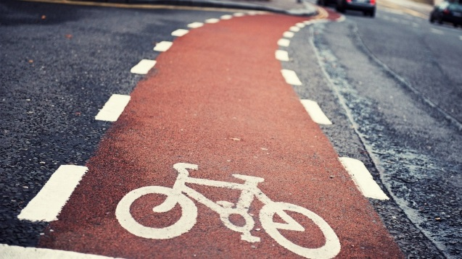
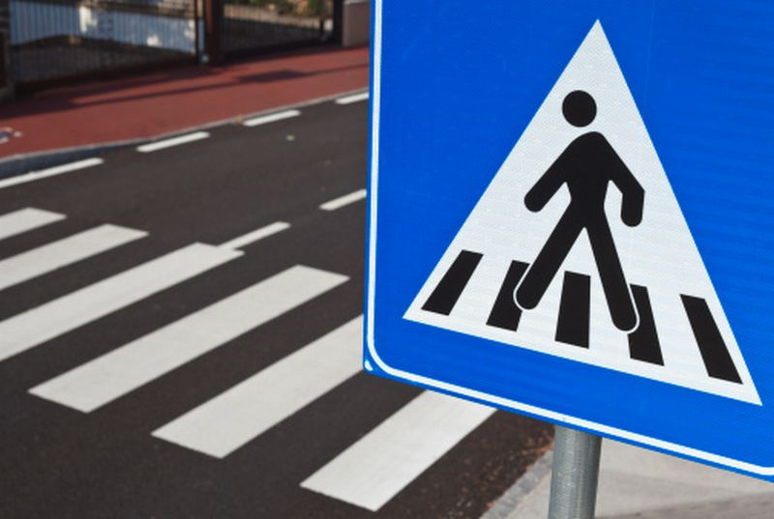
СТРАТЕГИЯ БЕЗОПАСНОСТИ ДОРОЖНОГО ДВИЖЕНИЯ
В РОССИЙСКОЙ ФЕДЕРАЦИИ
(2018 – 2024 гг.)

Slide 2
НОВОМОДНЫЕ СРЕДСТВА ПЕРЕДВИЖЕНИЯ – БИЧ СОВРЕМЕННОСТИ

Slide 3
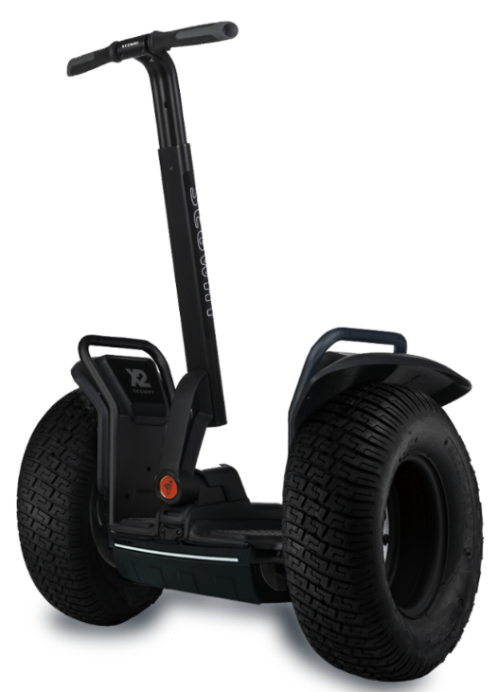
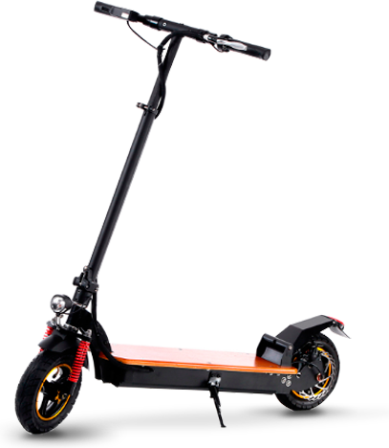
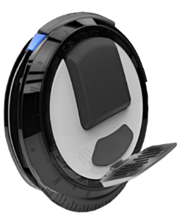
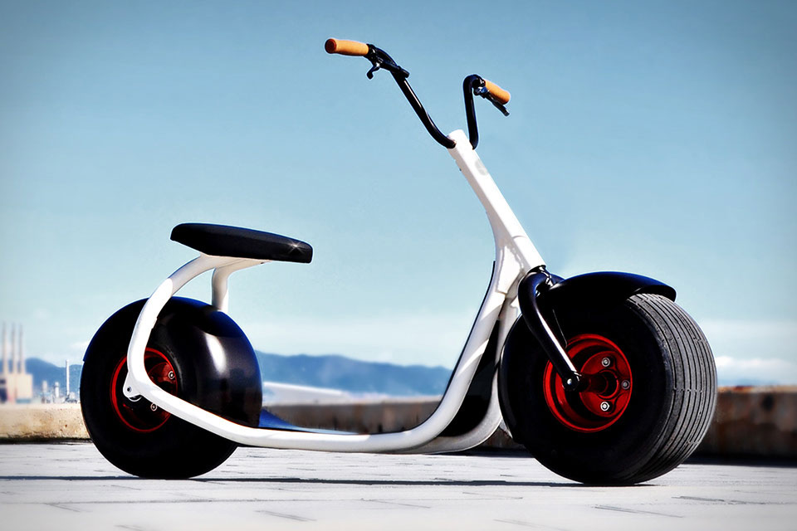
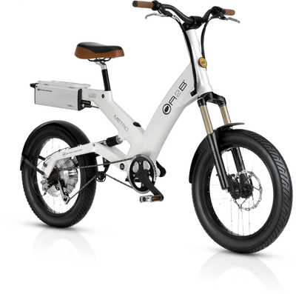
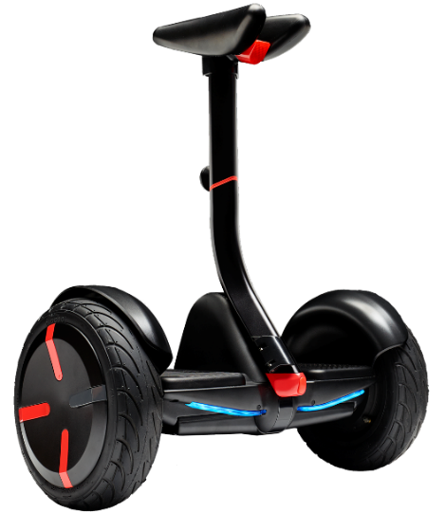
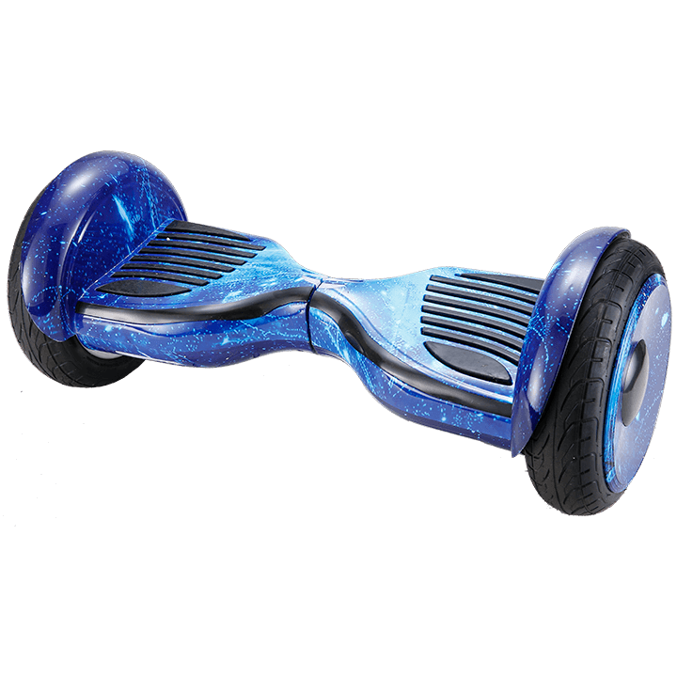
ЭЛЕКТРОМЕХАНИЧЕСКИЕ ТС
1)
3)
4)
2)
5)
9)
6)
7)
8)

Slide 4
ЭЛЕКТРОМЕХАНИЧЕСКИЕ
ТС

Slide 5
МЕРЫ ОБЕСПЕЧЕНИЯ БЕЗОПАСНОСТИ
при использовании электромеханических ТС
АКТИВНЫЕ
ПАССИВНЫЕ

Slide 6
ПРАВИЛА
ДОРОЖНОГО
ДВИЖЕНИЯ

Slide 7
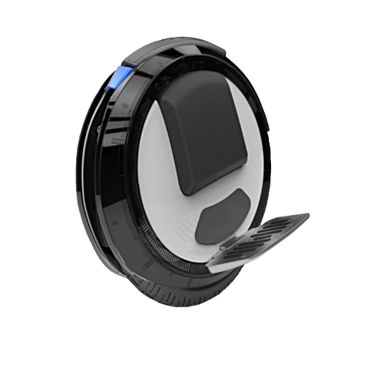
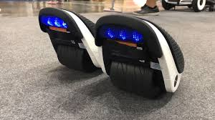
ПЕШЕХОД

Slide 8
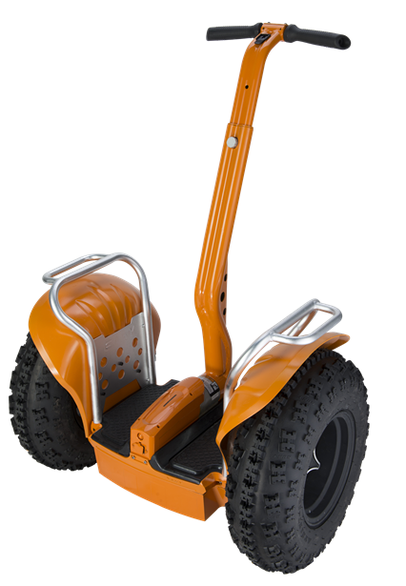
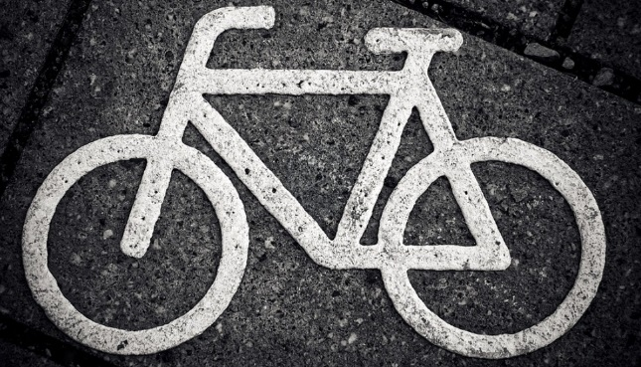
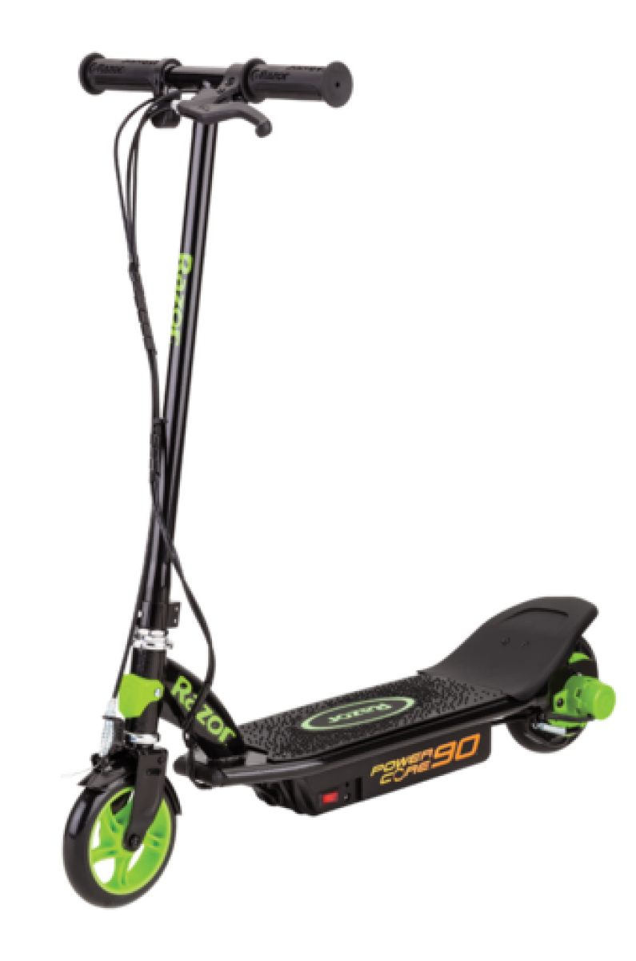
ВЕЛОСИПЕД

Slide 9
-
-

Slide 10
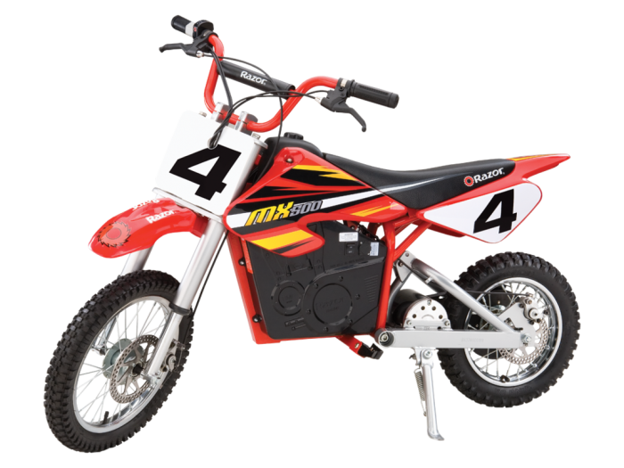
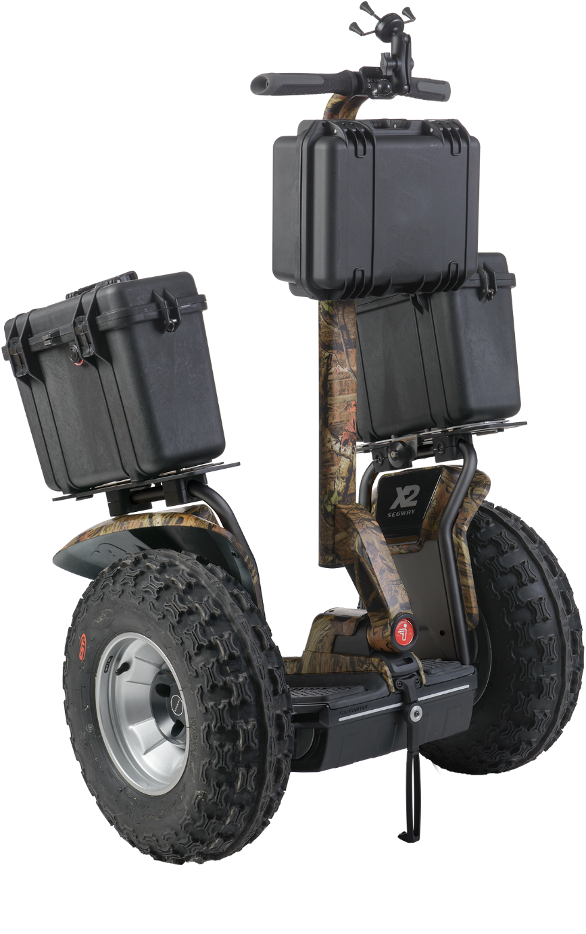
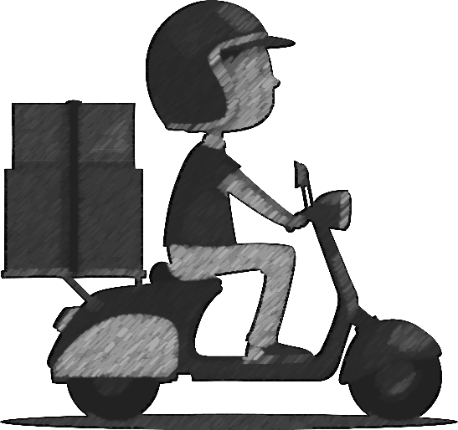
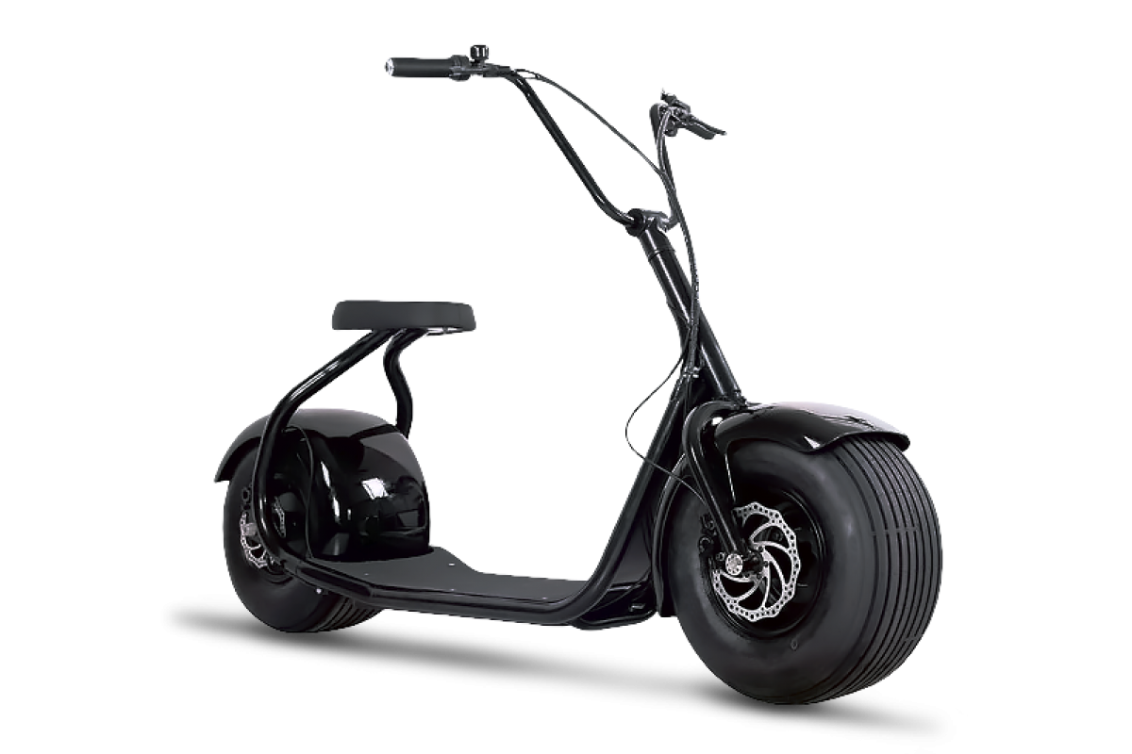
МОПЕД

Slide 11
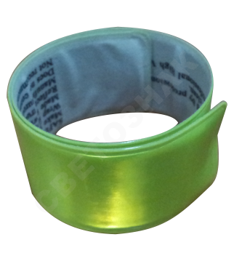
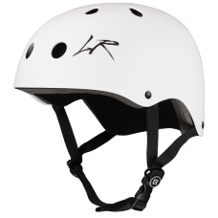
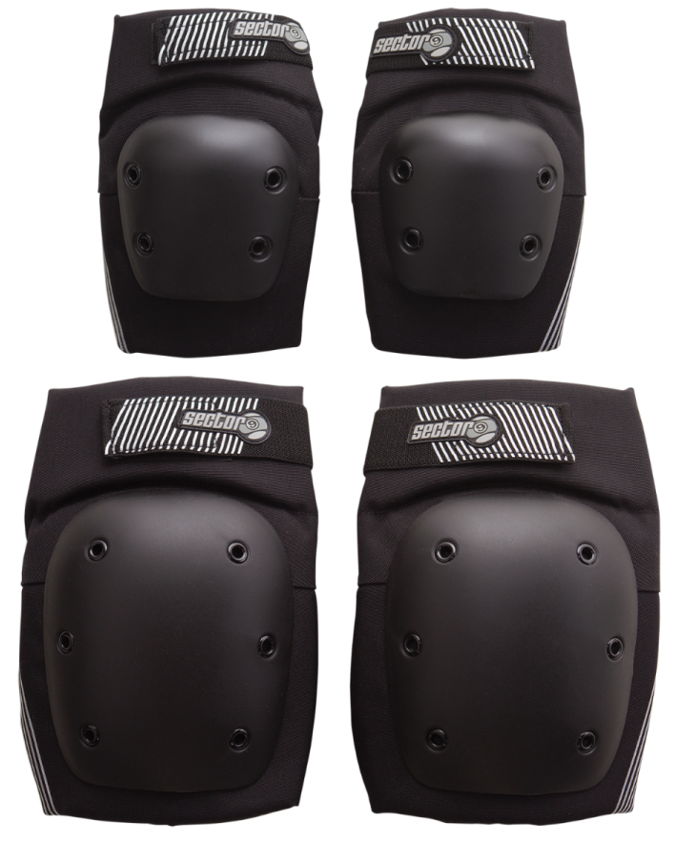
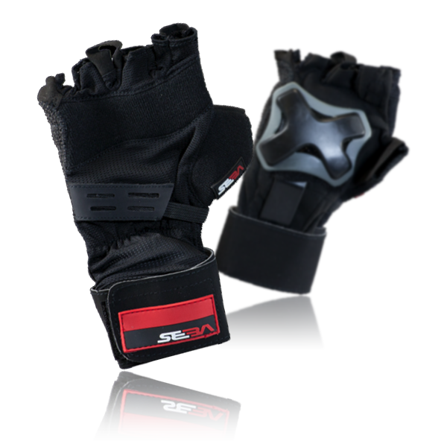
ПАССИВНЫЕ МЕРЫ ОБЕСПЕЧЕНИЯ БЕЗОПАНОСТИ

Slide 12
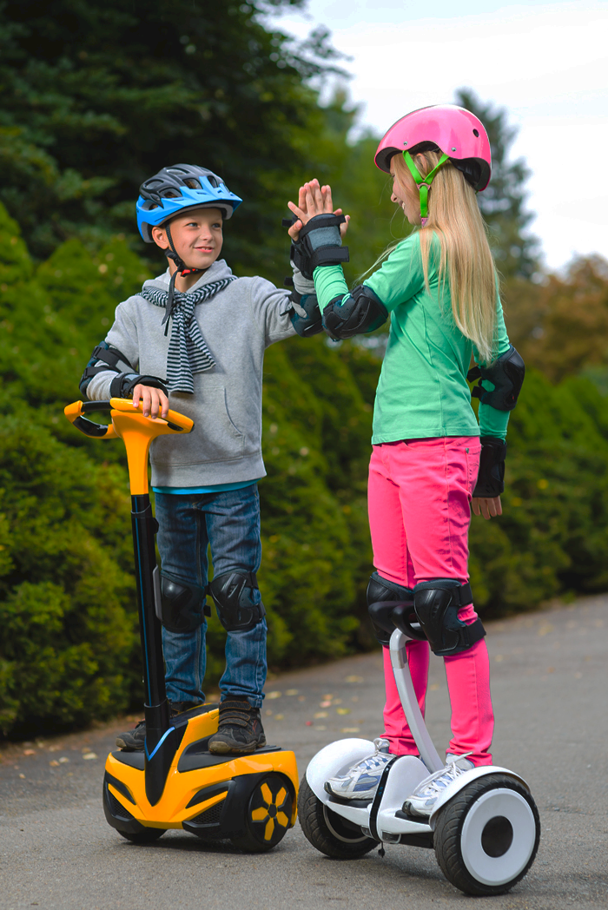
СЕГВЕИ и ГИРОСКУТЕРЫ
М И Р О В А Я П Р А К Т И К А
Как регулируются правила передвижения на сегвеях и
гироскутерах в разных странах мира?
Великобритания Ездить на сегвеях и гироскутерах по проезжей части и тротуарам запрещено, их можно использовать только на частных территориях. Это связано с тем, что сегвеи, являясь моторными транспортными средствами, не могут передвигаться по тротуару, но, поскольку на них не выдаются права, то и на проезжей части их использование запрещено.
Япония Езда на сегвеях запрещена, но с 2015 года Министерство туризма Японии разрешило передвижение на них по некоторым улицам. В Японии уже есть специальные экскурсии на сегвеях, но у участников должны быть права на вождение автомобиля или мотоцикла.
Германия На сегвеях можно ездить в городах по велосипедным дорожкам и улицам, за пределами города. По трассам и местным дорогам ездить запрещено. Владельцы сегвеев должны получить права как минимум на вождение мопеда, а также оформить страховку. Езда на гироскутерах и одноколесных транспортных средствах по улицам запрещена, можно ездить только в парках и т.д.
Власти Финляндии делают различие между устройствами с максимальной скоростью до 15 км/ч и до 25 км/ч. Обладатели первых рассматриваются как пешеходы, вторых — как велосипедисты.
США Правила пользования сегвеями и подобными транспортными средствами отличаются от штата к штату. В Калифорнии люди на сегвеях рассматриваются как пешеходы, они могут ездить как по дорогам, так и по тротуарам. Гироскутерами имеют право управлять лица старше 16 лет со скоростью не более 15 миль/ч (24 км/ч) по дорогам с ограничением скорости 35 миль/ч (56 км/ч). Решение о том, разрешена ли езда на них по тротуарам, принимается отдельными округами и городами. В Нью-Йорке сегвеи и гироскутеры запрещены, их можно использовать только в парках.

